Slide 1
HUMMER H1
Marks Kraiņevs M3

Slide 2
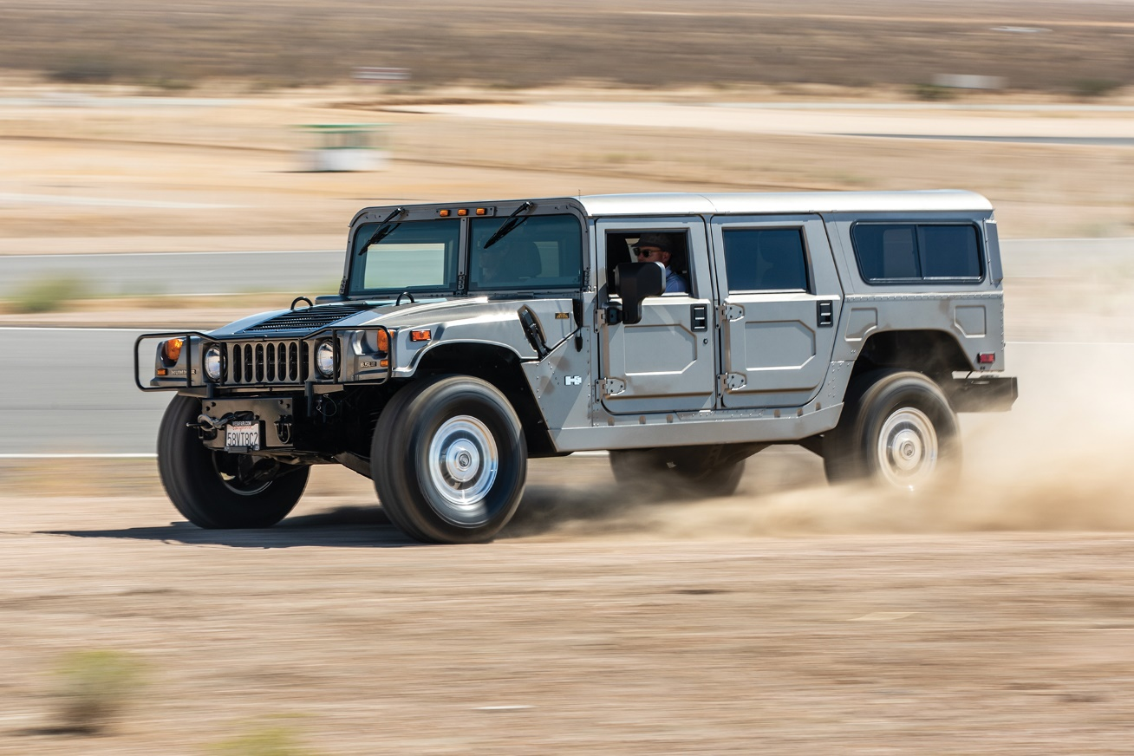
Hummer H1
Hummer H1
Dzinējs 6.5 Diesel V8 170 HP
Ražošanas gads1995.-1998.
Degvielas patēriņš - 22l/100km
Maksimālais ātrums 134 km/h

Slide 3
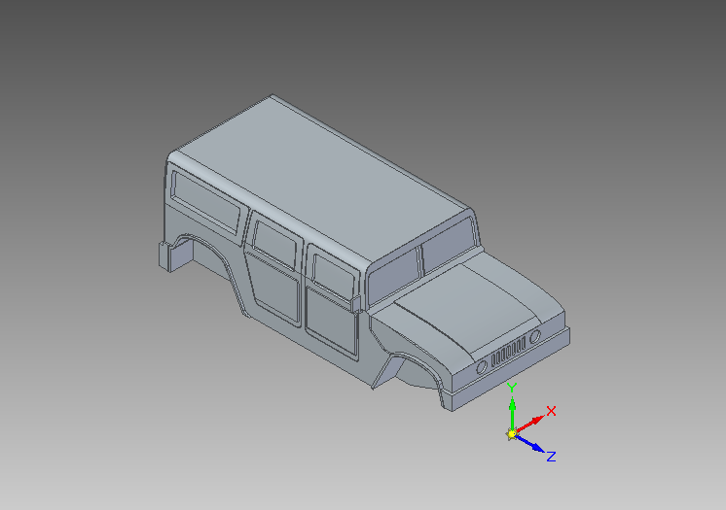
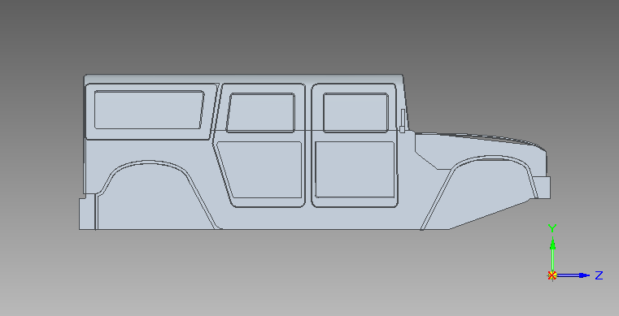
Projekts

Slide 4
Paldies par uzmanība!
Notes:
In Slide Show mode, click the arrow to enter the PowerPoint Getting Started Center.

